Slide 1
Katta Farg'ona kanali qurilishiga oid arxivda saqlanib kelayotgan foto hujjatlar

Slide 2
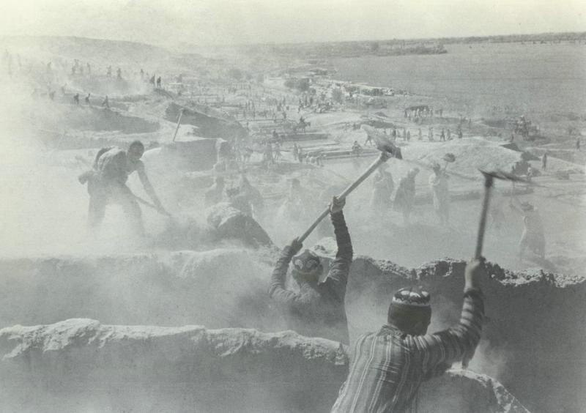
Katta Farg'ona kanali qurilishi 1939-yilda boshlangan va 45-kun davomida xalq mehnati bilan qazilgan kanal hisoblanadi.
Kanal qazilishida 12 ming arava 4 mingga yaqin 4 g'ildirakli aravadan foydalanilgan.
180 ming ishchi dehqon. 3000 muhandis-texnik qatnashgan
Uzunligi 270 km kanal qazilishida 17.mln m3 tuproq qazib chiqarilgan.
Mehnatkash deputatlar Farg‘ona viloyati ijroiya komiteti"ning hujjatlarida Arxiv saqlovidagi 1124-F. 2-R.43-Y Farg'ona kanali qazilishida ishtirok etgan barcha odamlarni ro'yhati noma nom yozilgan.
2019-yil kanal qurilishi 80-yilik yubileyida Unga "Usmon Yusupov nomidagi Katta Farg'ona kanali" nomiga o"zgartirildi.

Slide 3
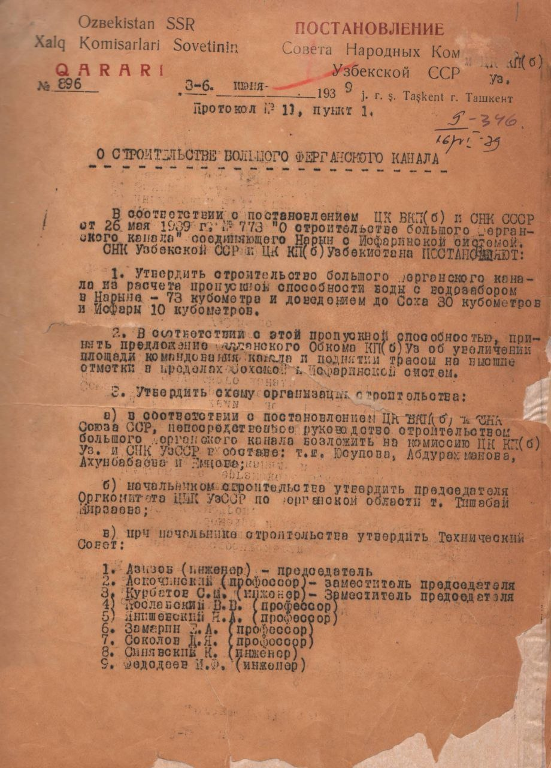
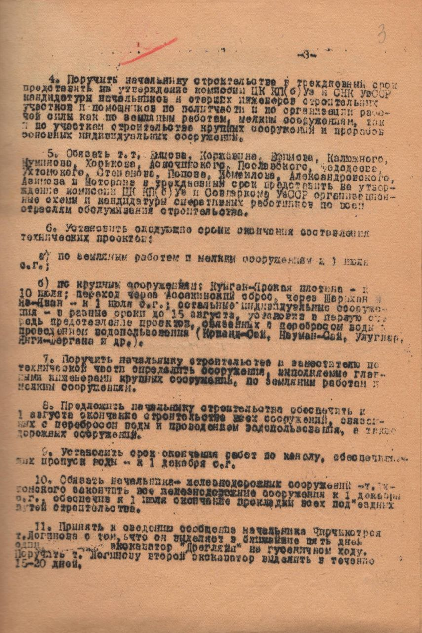
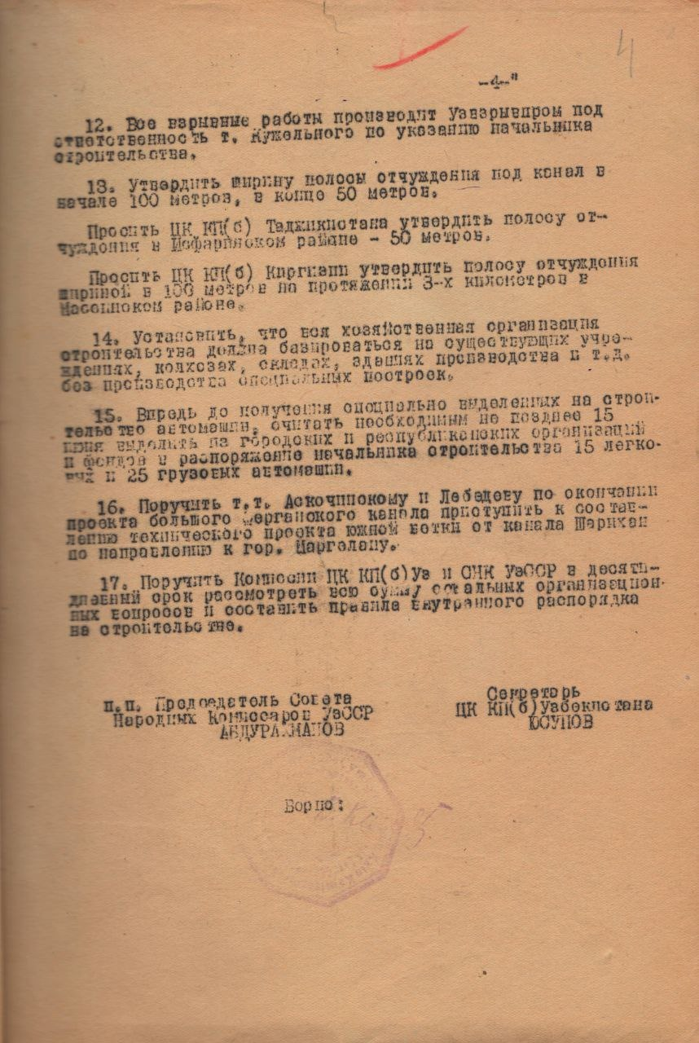
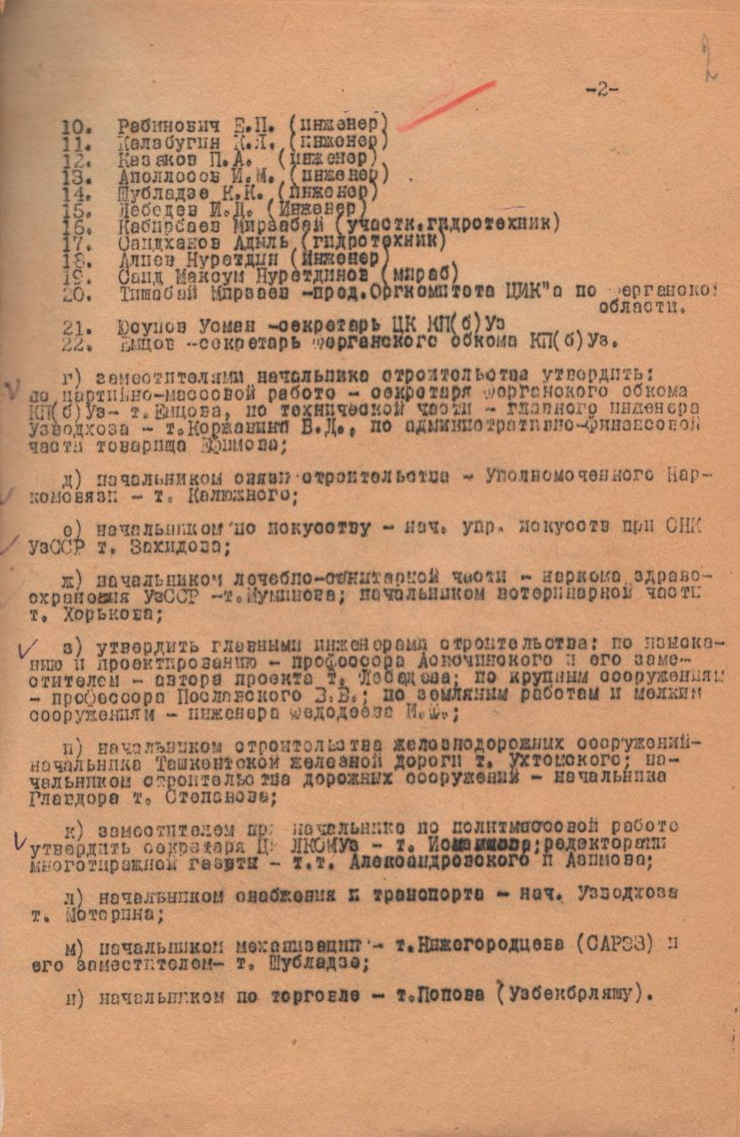
O‘zbekiston SSR Xalq Komisarlari Sovetining 1939 yil 3-6 iyun kungi “Katta Farg‘ona kanali qurilishi” haqidagi 896-son qarori qabul qilingan. (Fond-1124, Ro'yxat-2, Yig'majild-3)

